Slide 1

Муниципальное образование Кумёнский муниципальный район
Кировская область

Slide 2
Потенциальные туристические маршруты в Куменском районе
Культурно-
познавательный
Спортивный
Основные направления
развития внутреннего туризма
Лечебно-
оздоровительный
Экологический
Сельский туризм
Событийный

Slide 3
Факторы привлекательности проекта
Репутация
Жизнеспособность
проекта
Важность
проекта
Целевая
аудитория,
статус
участников
Взаимодействие

Slide 4
Анализ ситуации
Кабинетные методы
исследований:
проведение брифов,
изучение сайтов, СМИ
Анализ конкурентов, ЦА
Мало ресурсов
и партнеров
Слабые слоганы,
коммуникация
и продвижение
Анализ ситуации
Нет выгодных
предложений
Участники – местные
жители
Низкая
заинтересованность
участников

Slide 5
Процесс продвижения проекта
Постановка цели и задач, составление плана,
ожидаемые результаты
Создание проекта
«Выходные со смыслом» – километры, которые вернут тебя к жизни!
Поиск партнеров, краудфандинг
Анализ имеющихся ресурсов
Платформа: продвижение и мониторинг
через сеть в «Вконтакте», СМИ, туроператоров
Кировской области

Slide 6
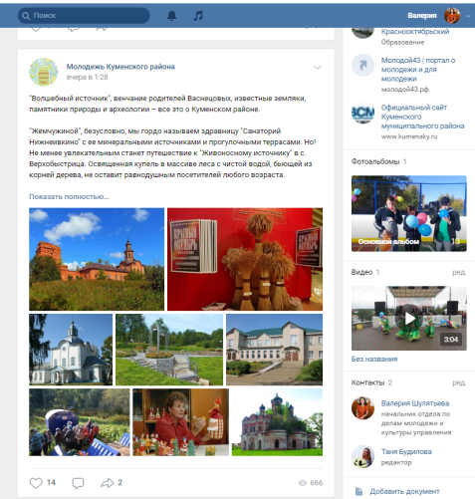
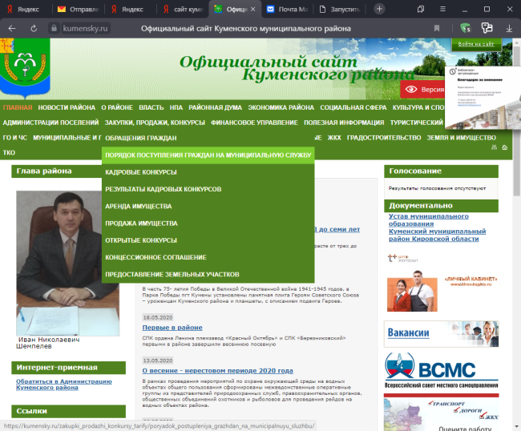
Основные направления по реализации проекта
Разработка маршрутов,
создание серии
видеороликов
Корректировка ситуаций
Взаимодействие с ЦА,
партнерами
Продвижение, репутация,
статус
Реализация
проекта
Мониторинг ситуации
через
поисковые системы
Анализ, продуктивность,
результаты

Slide 7
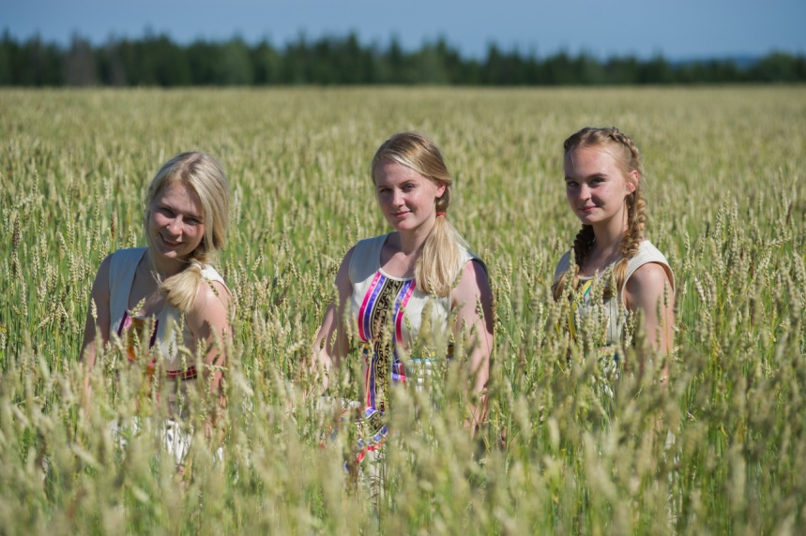
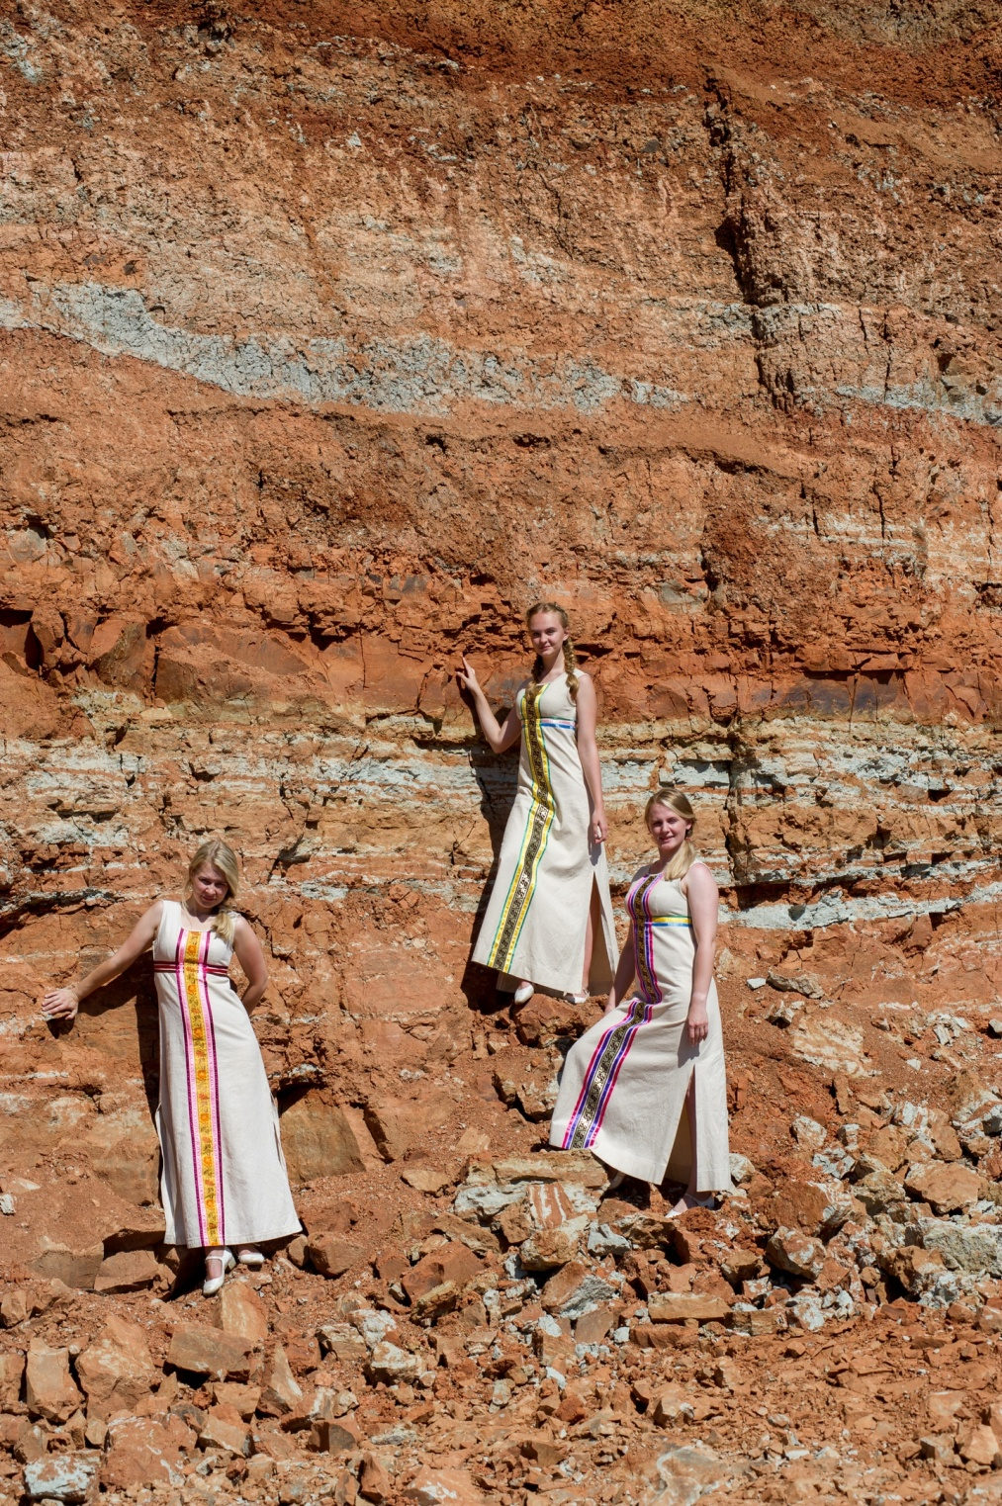
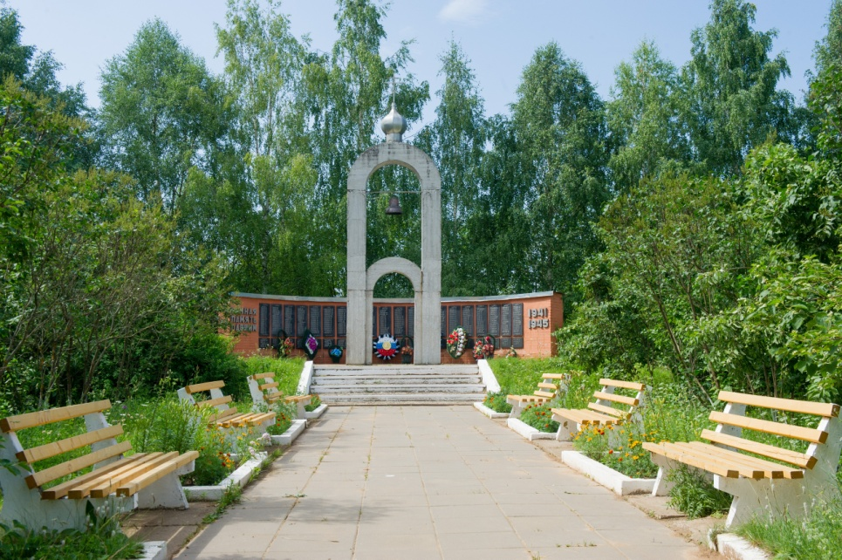
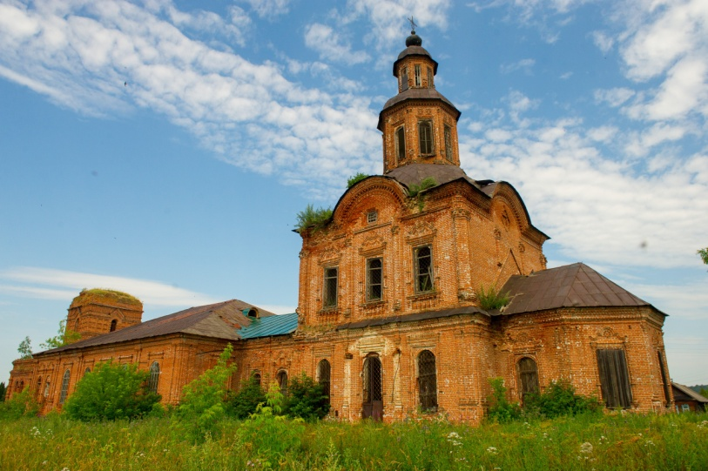

Slide 8
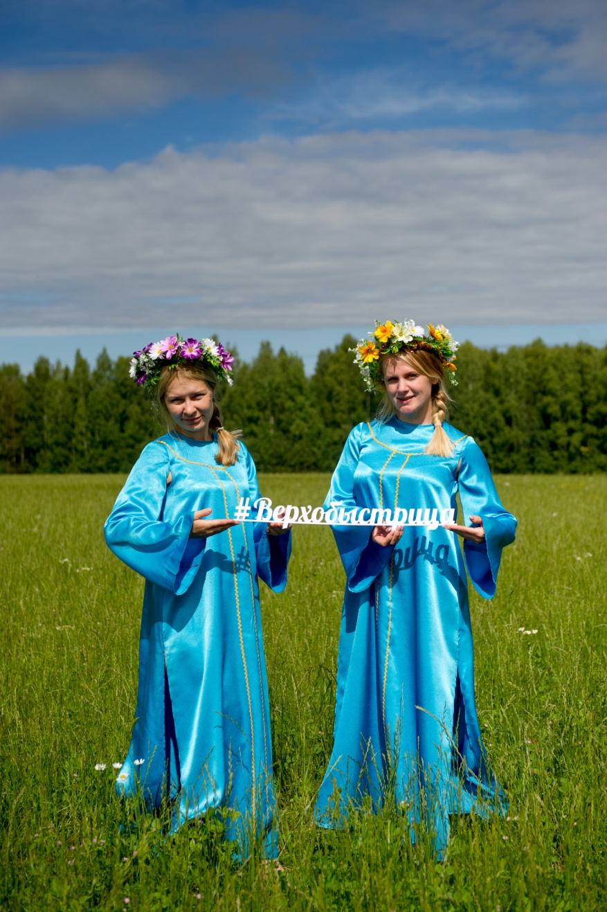
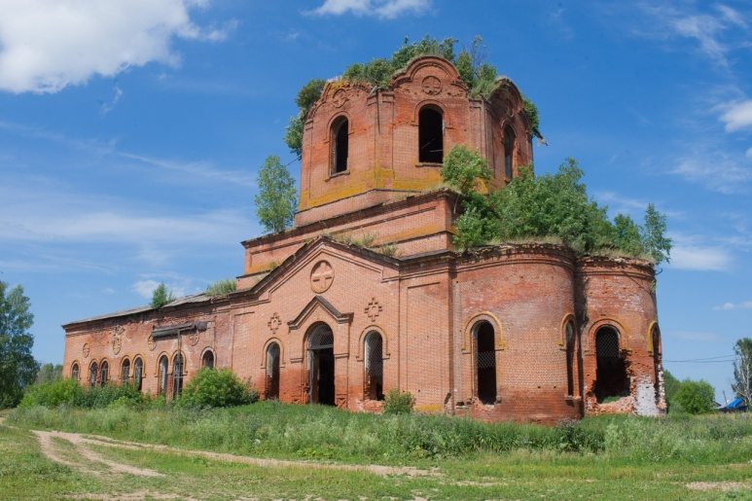
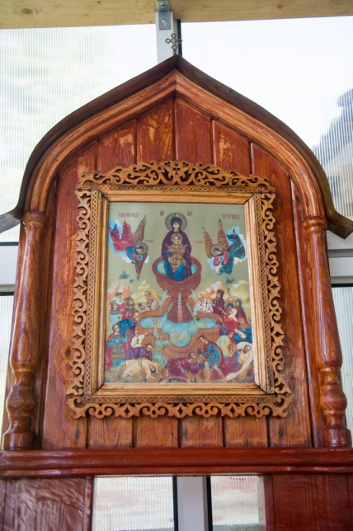
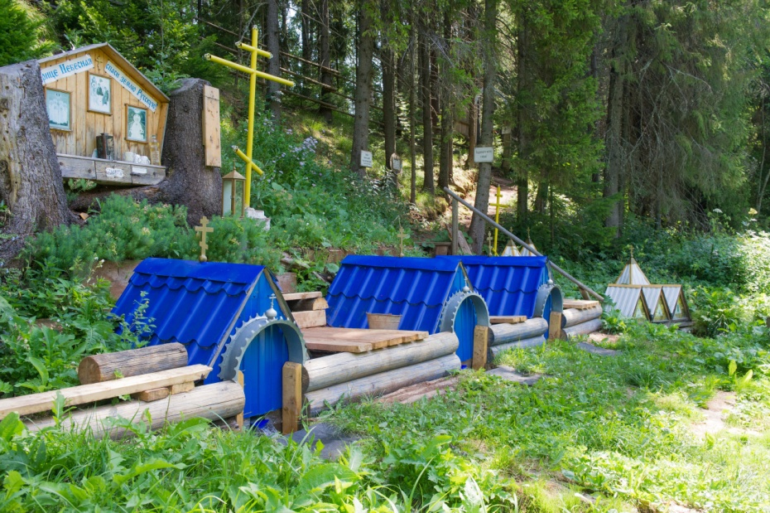

Slide 9
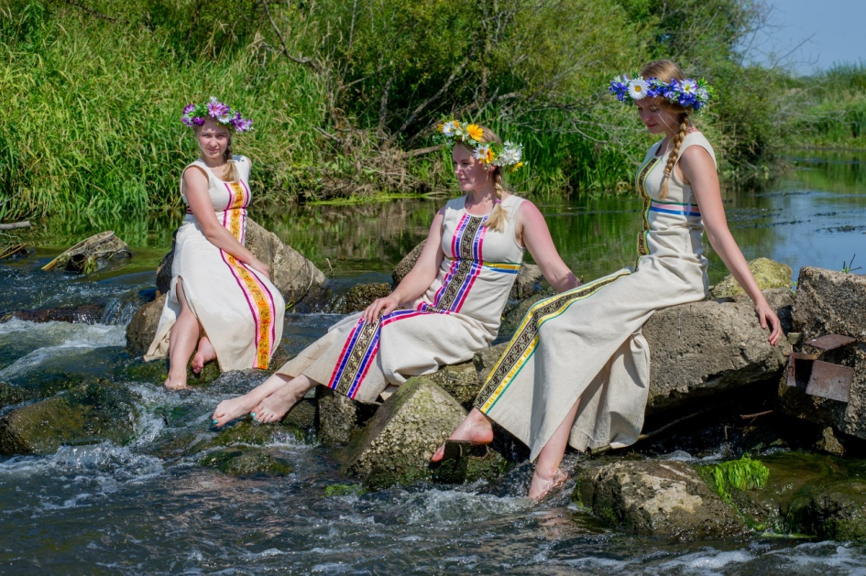
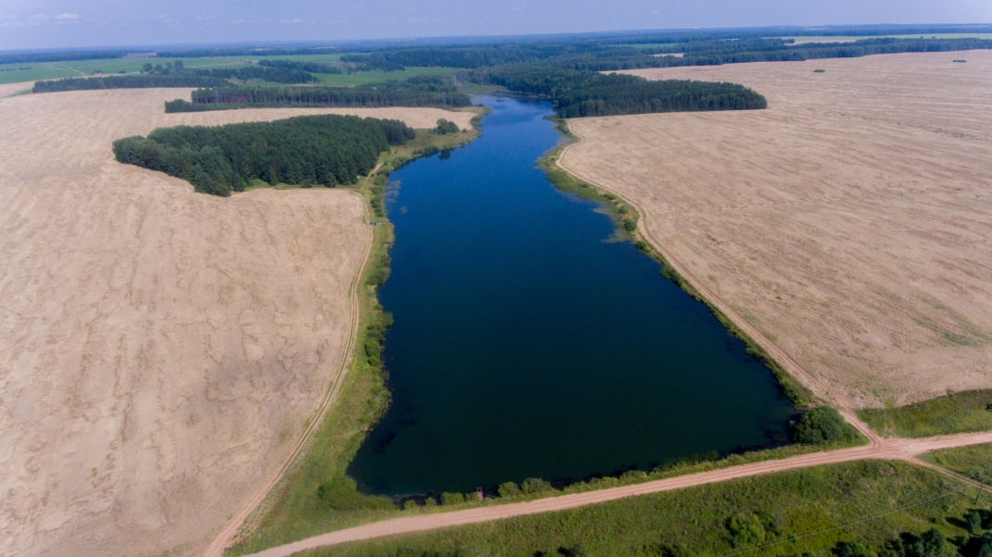
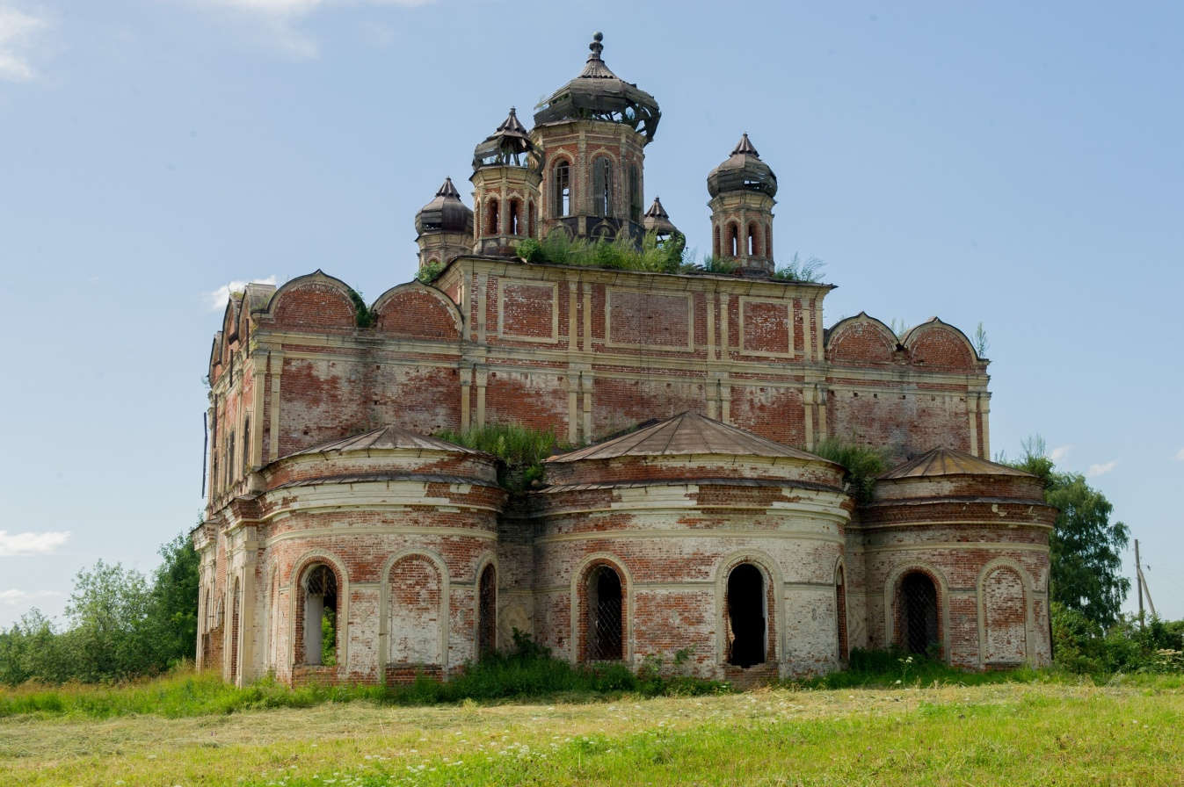
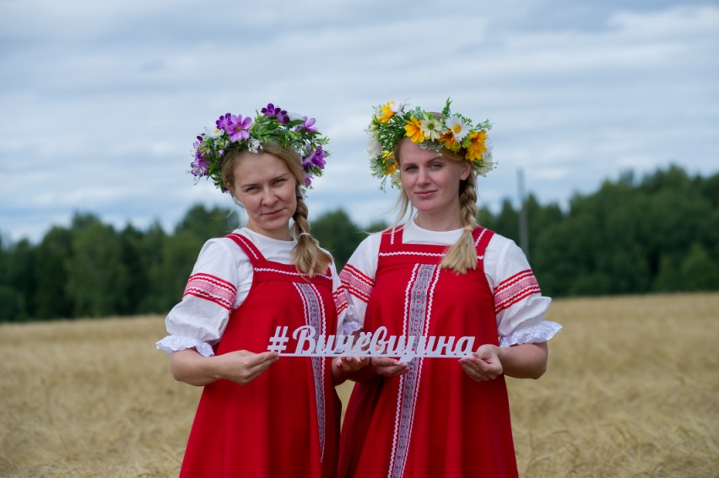

Slide 10
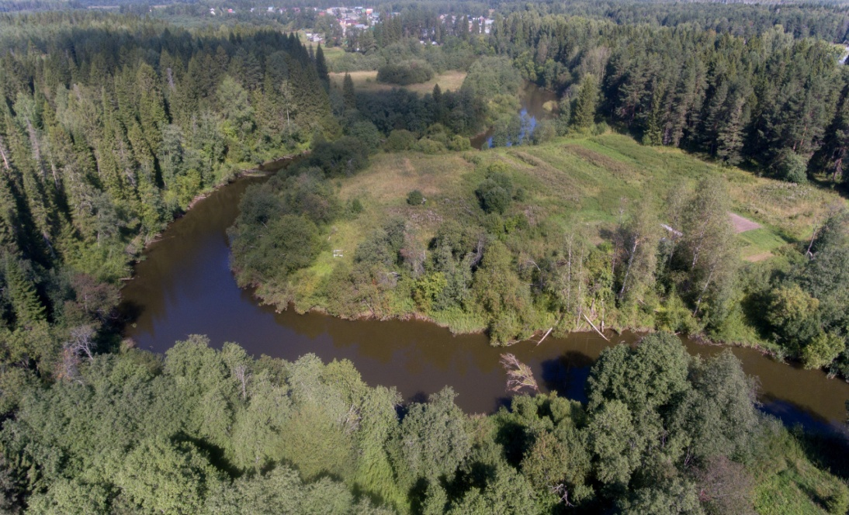
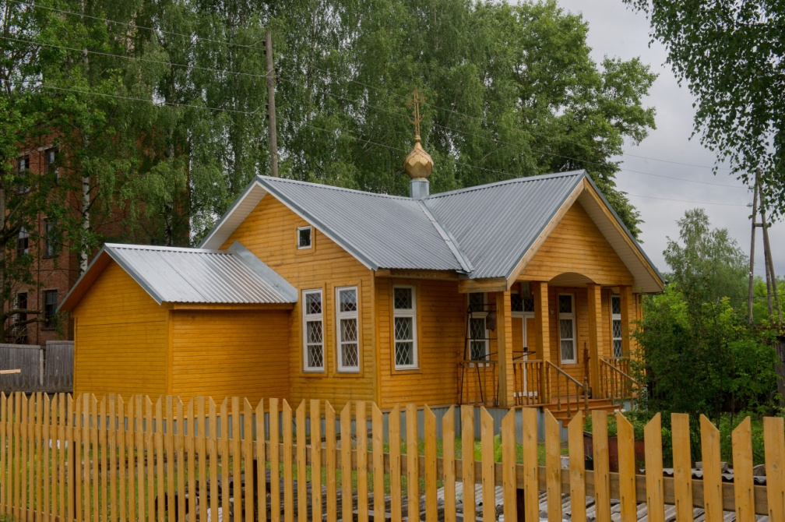
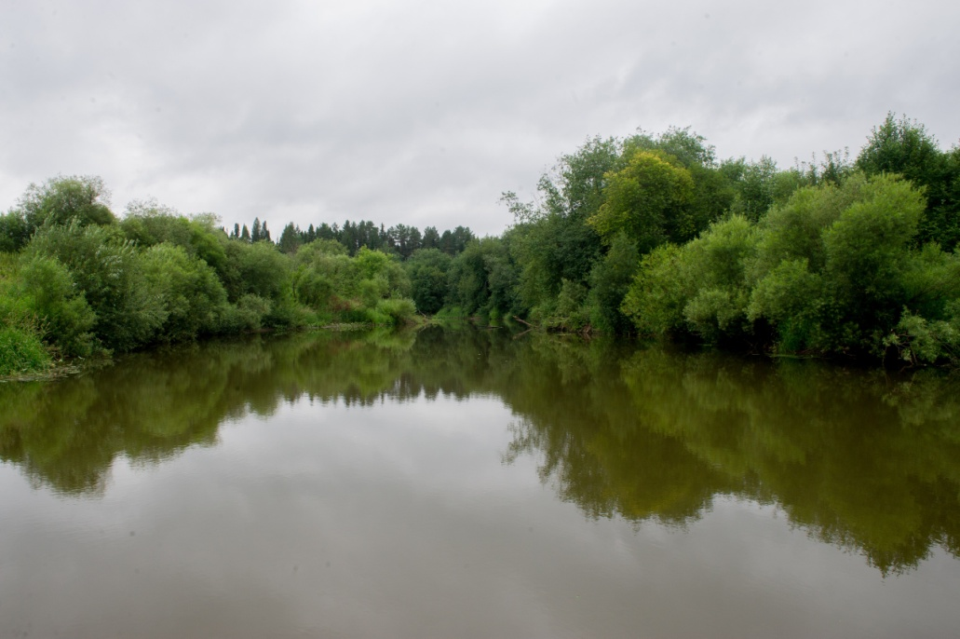
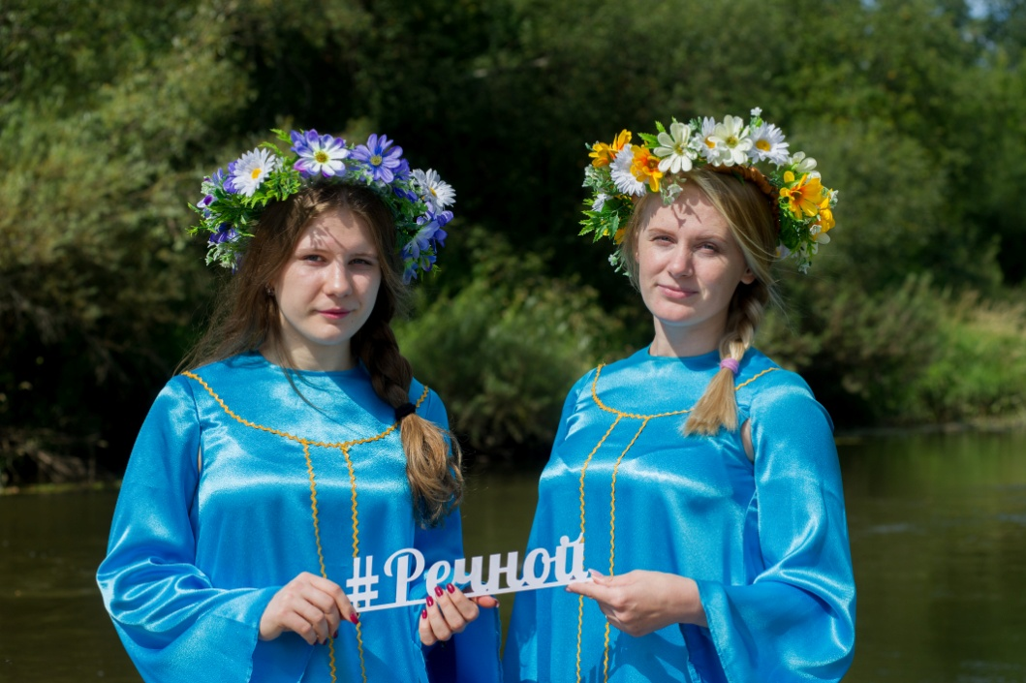

Slide 11
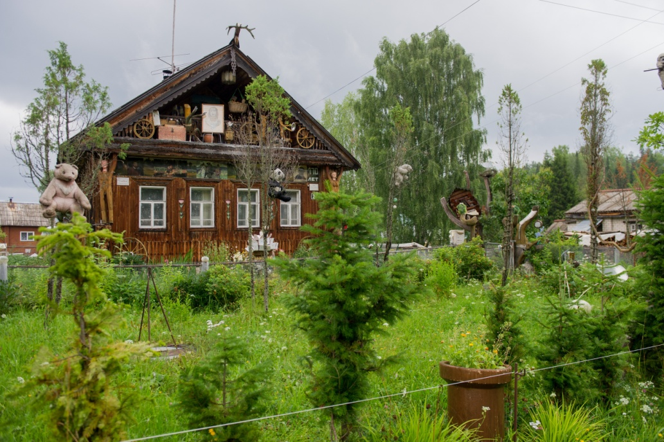
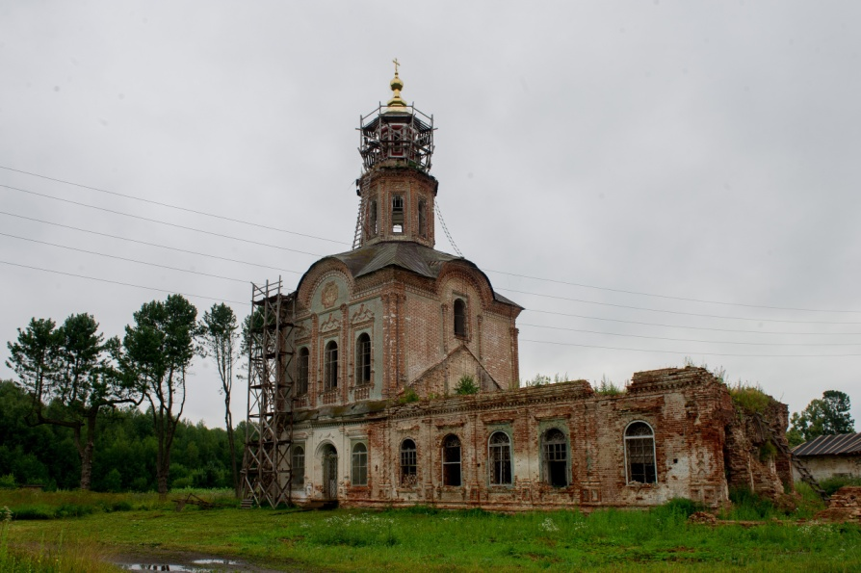
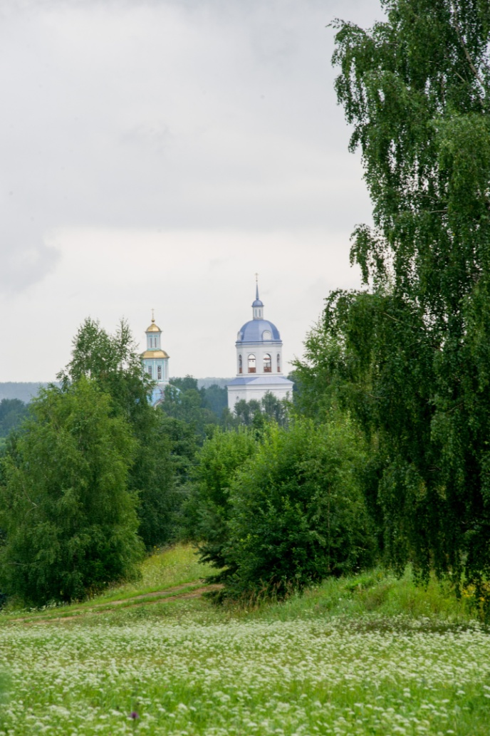
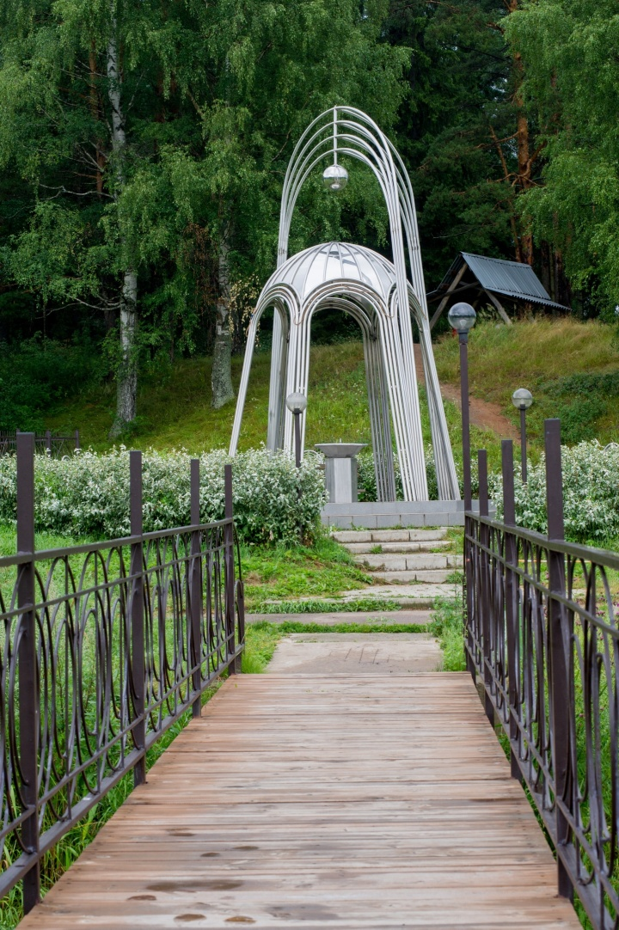
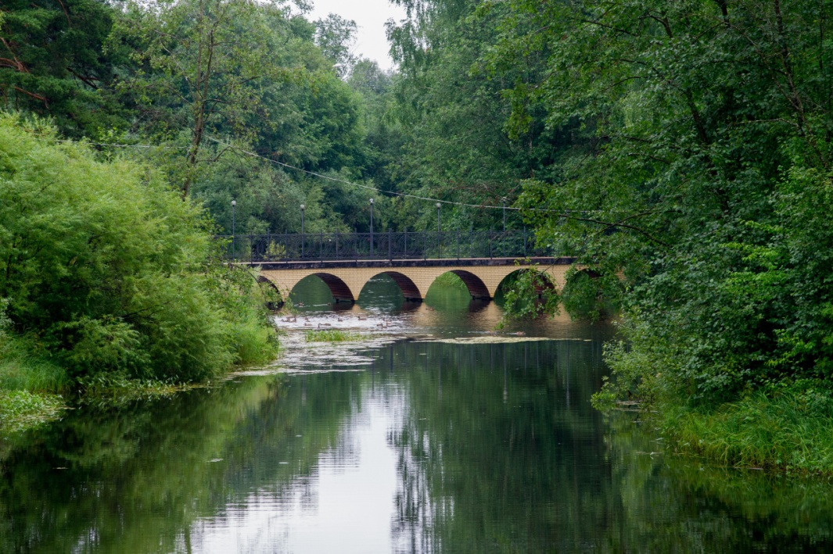

Slide 12
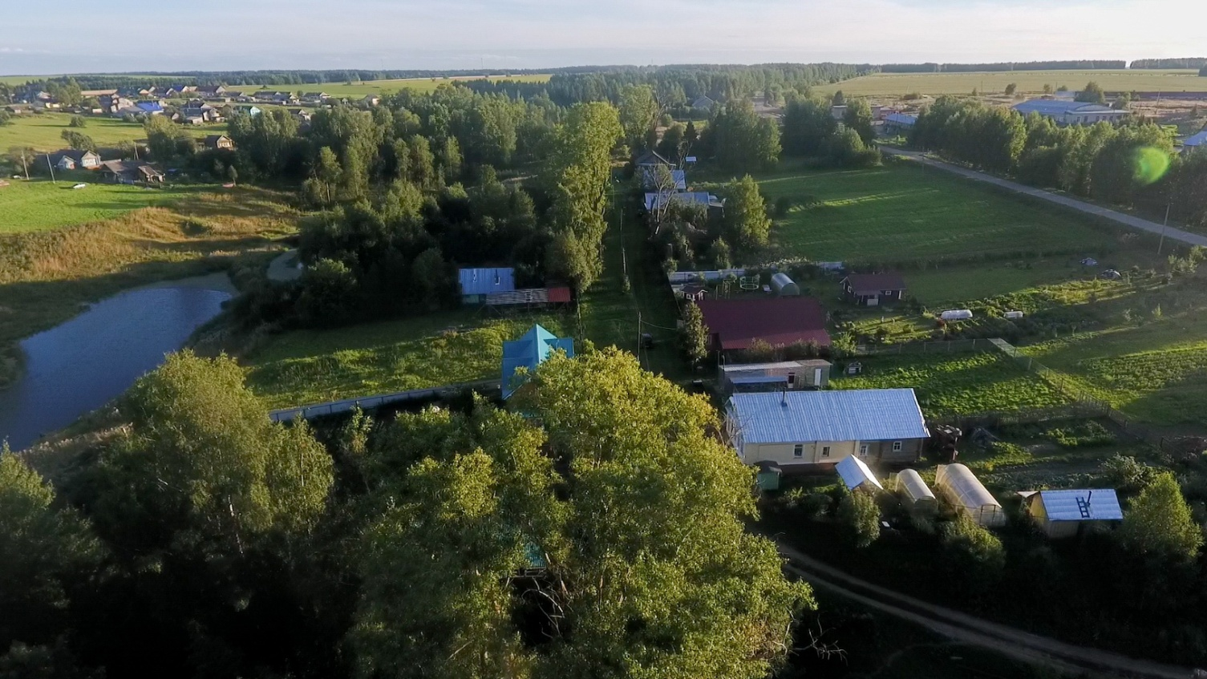
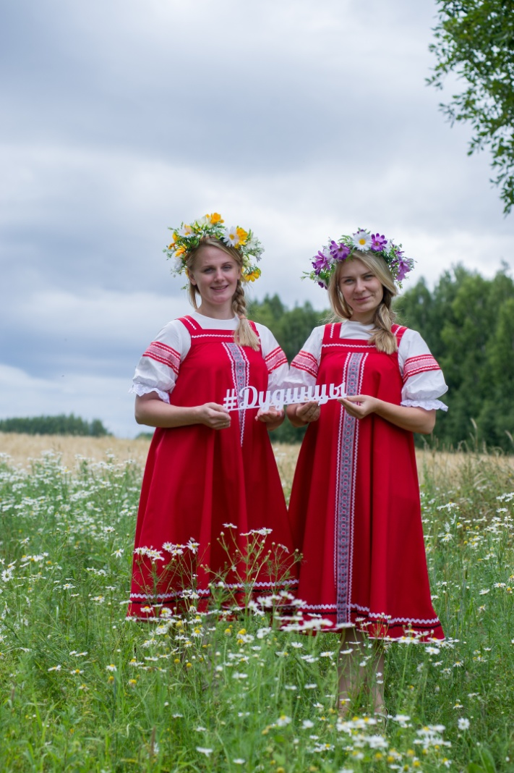
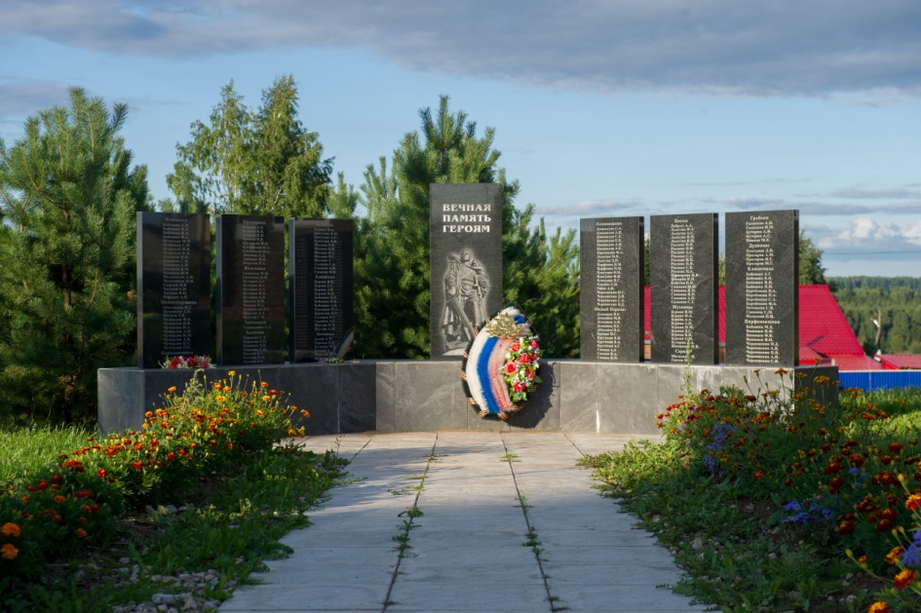

Slide 13
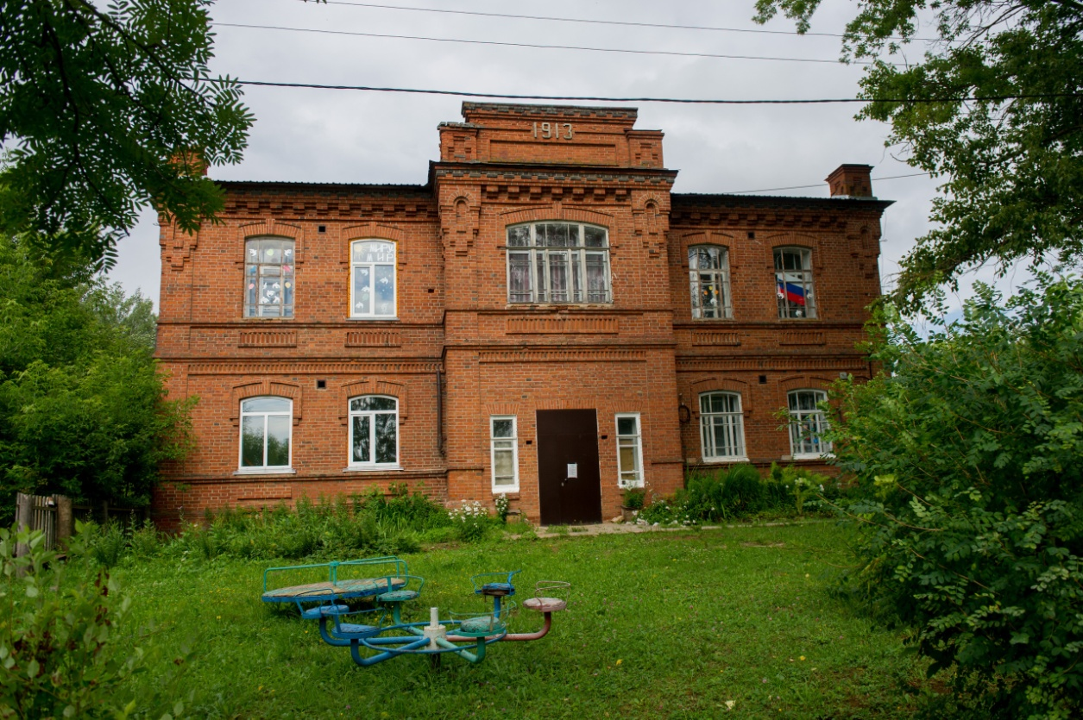
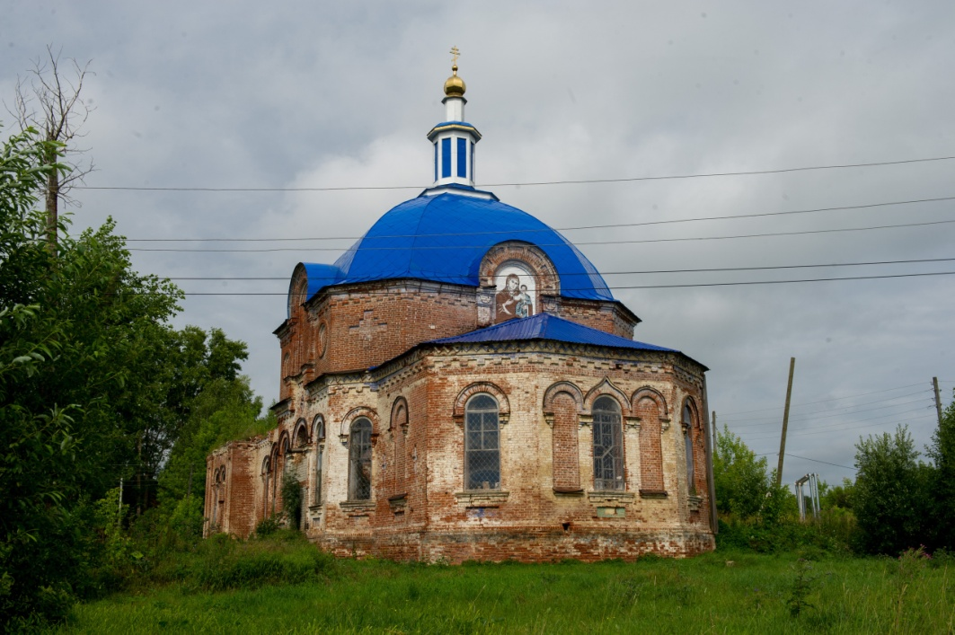
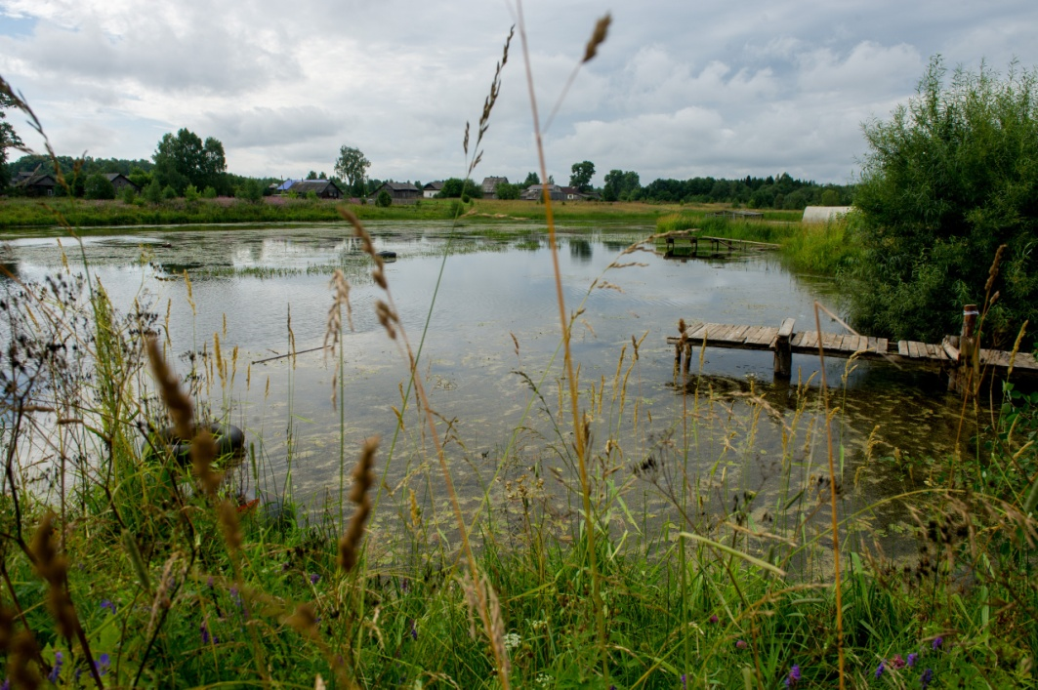
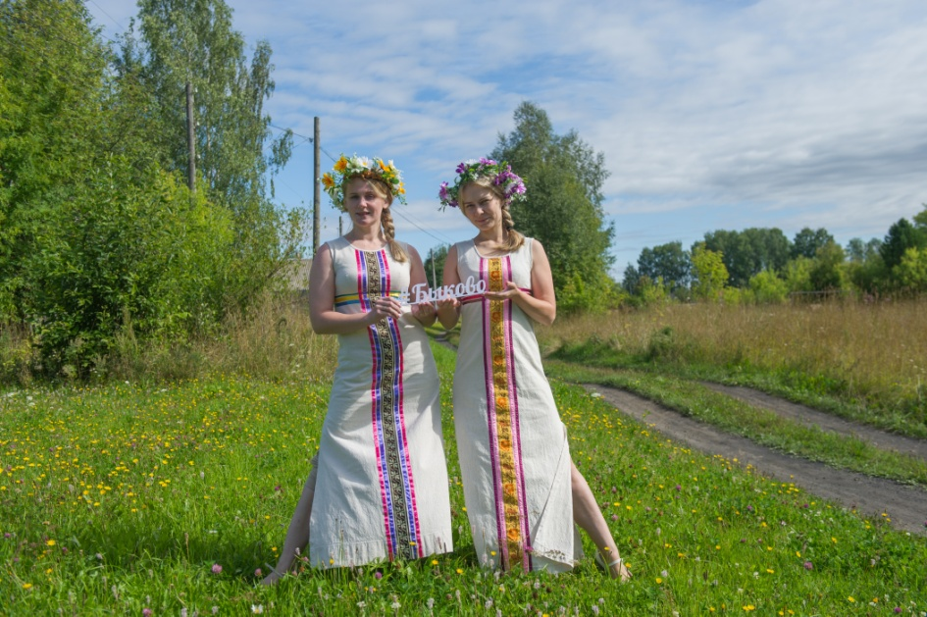

Slide 14
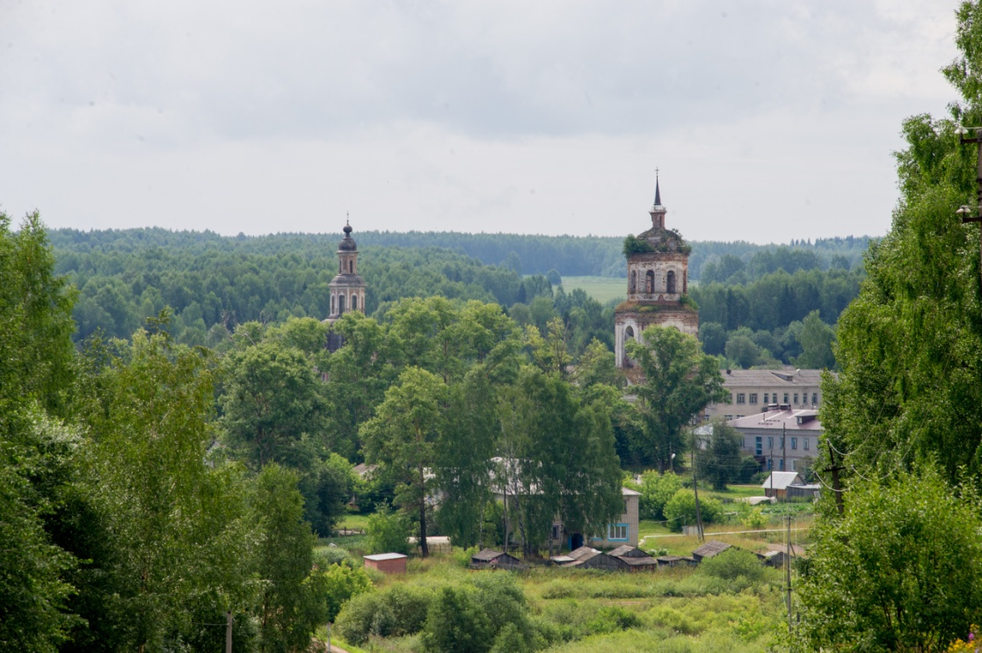
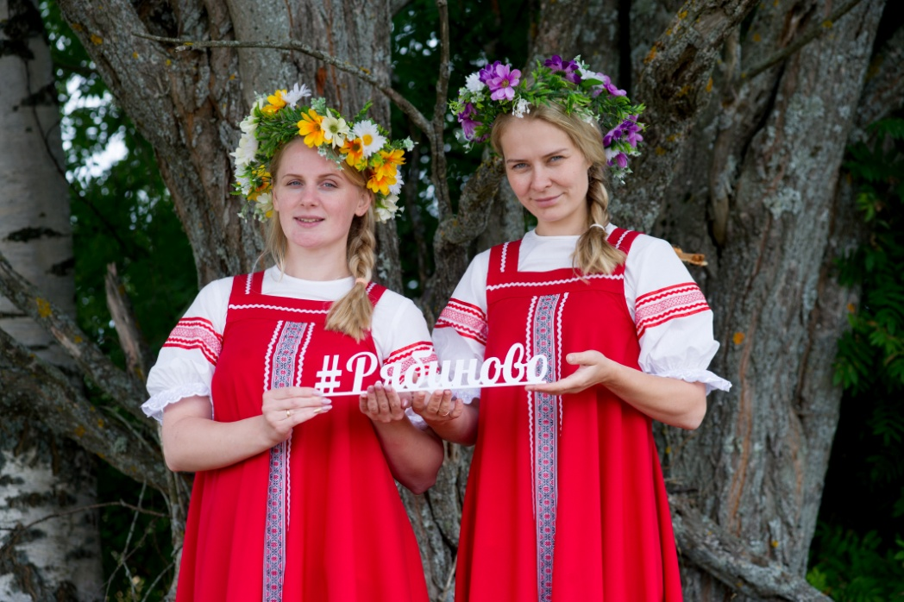
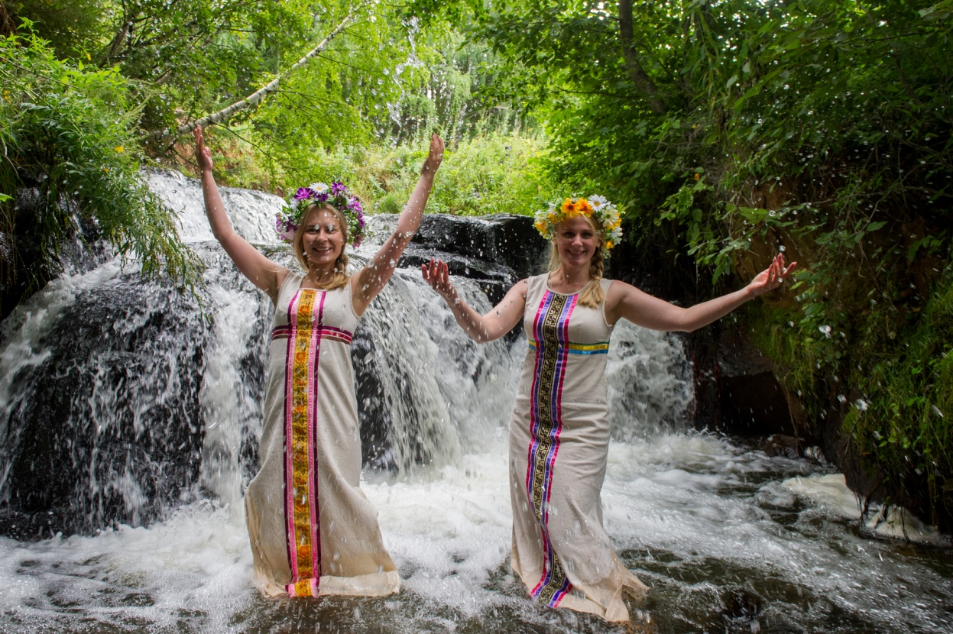
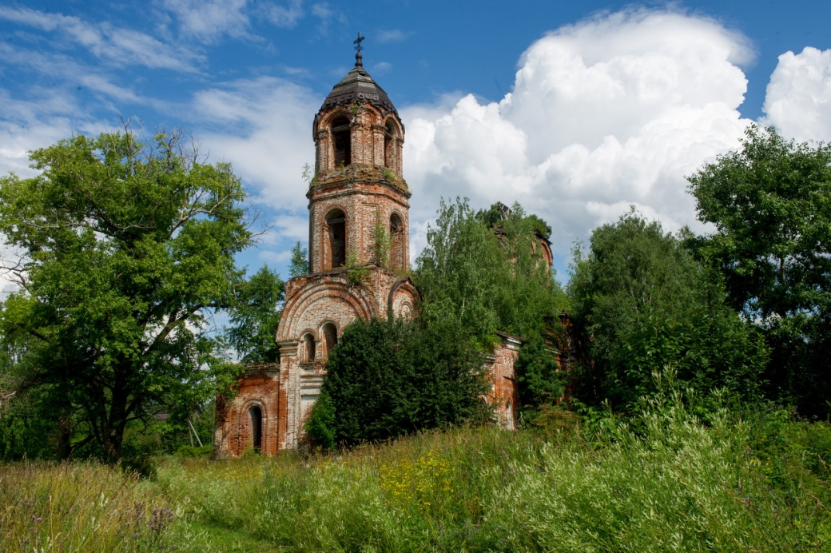

Slide 15
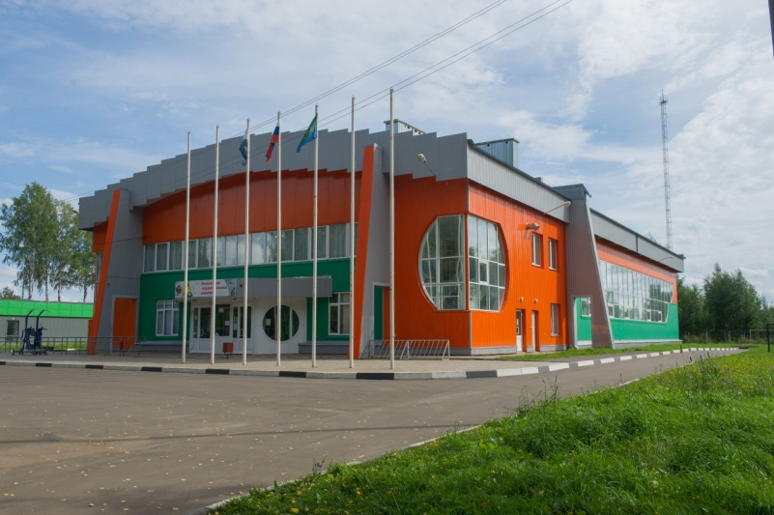
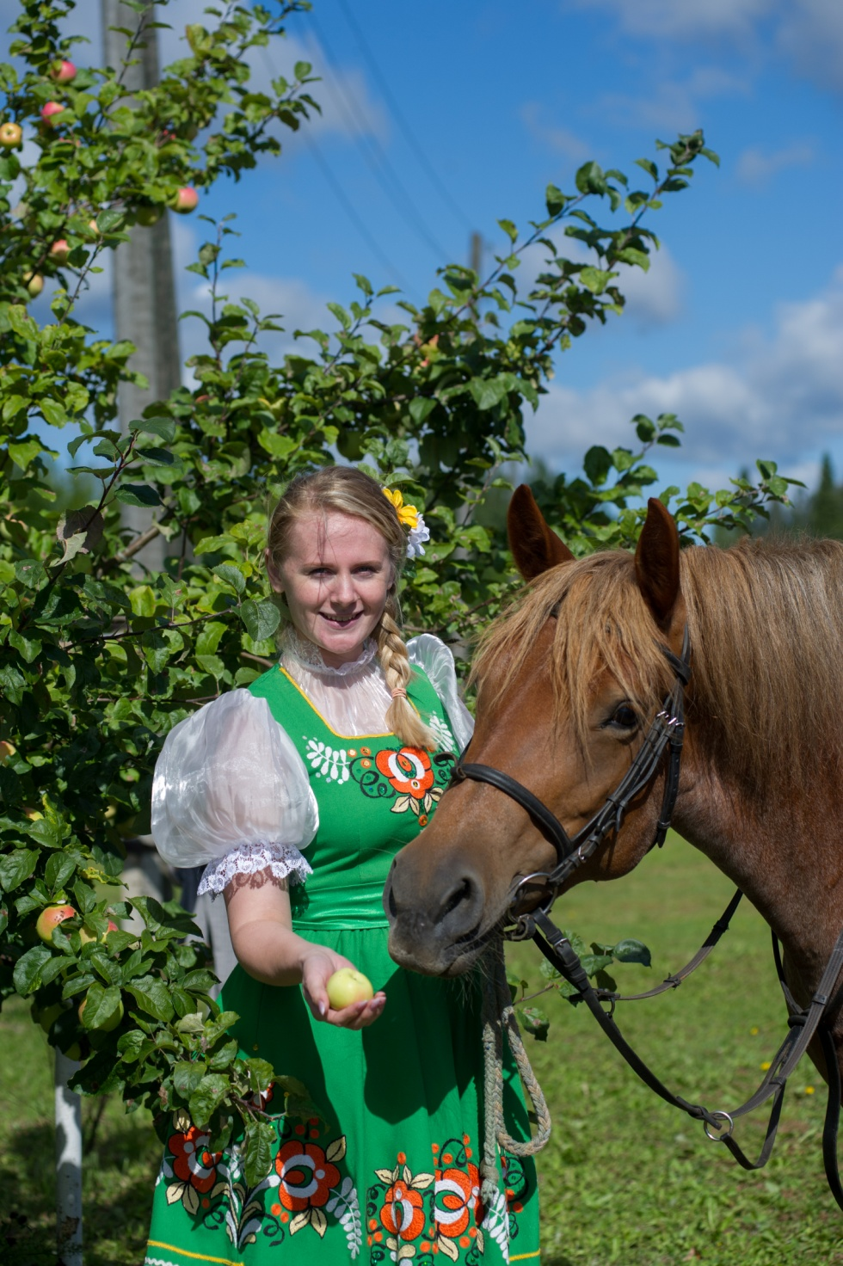
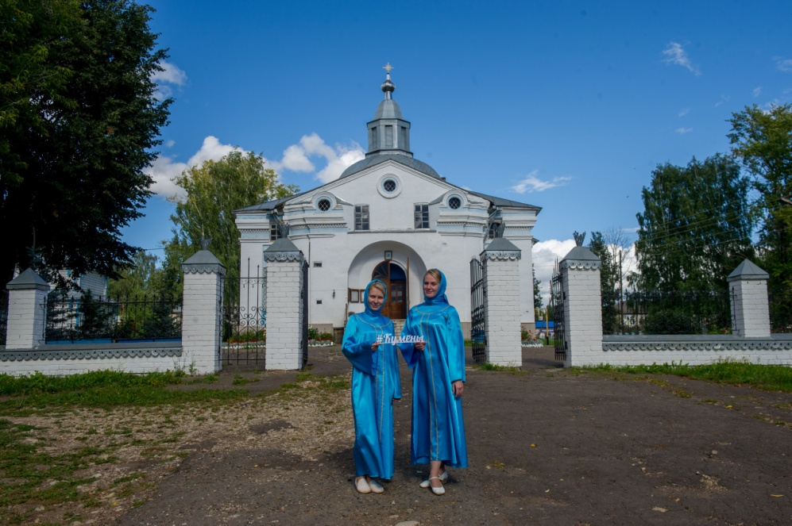
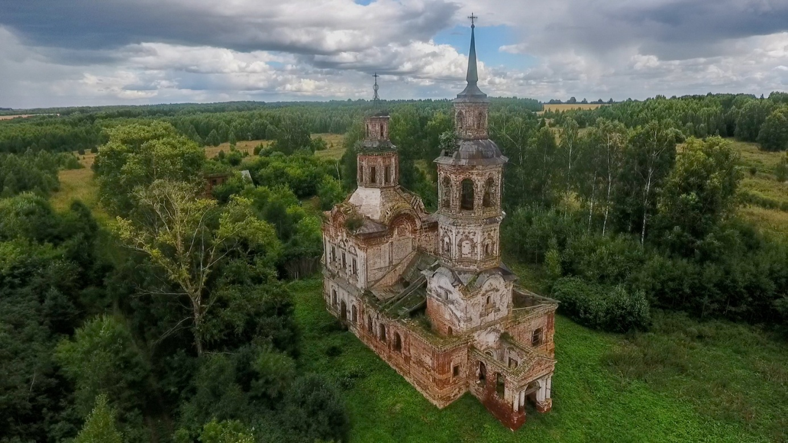

Slide 16
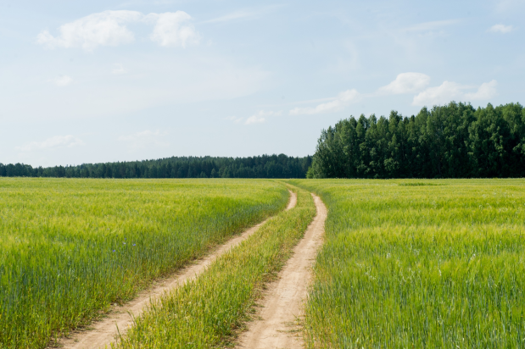
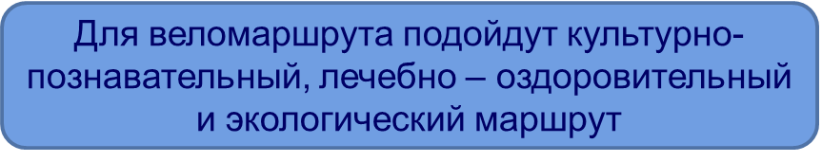
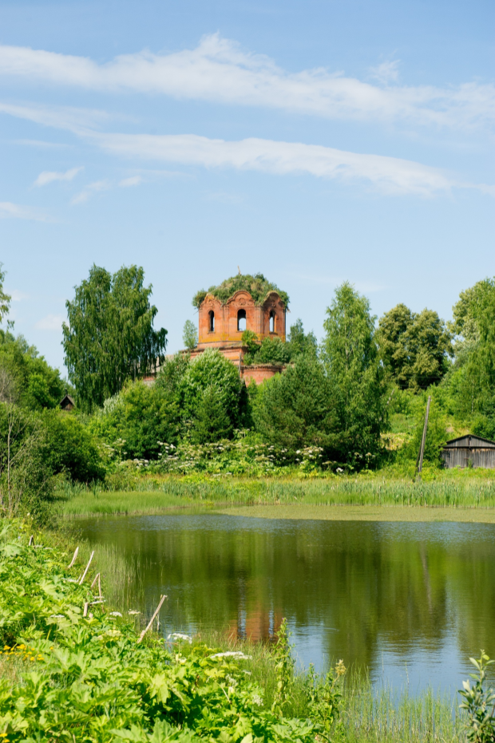


Тема выбранного блога в ВК «Молодежь Куменского района»
Конкуренты – веломаршруты по отдельным районам области
Миссия и ценности– продвижение внутреннего туризма и пропаганда ЗОЖ среди молодежи от 16 до 35
Суть блога – создание контента о вело- автомаршрутов по достопримечательностям района
Преимущество блога – сочетание туризма и ЗОЖ

Slide 17

Цель и задачи на ближайшие 6 месяцев Цель – создать сеть маршрутов «Выходные со смыслом» с посещением достопримечательностей поселений района
Задачи для учреждений культуры:
Разработать сценарии для туристических групп по своему поселению на каждое время года
Внести изменения в уставные документы о новой платной услуге «Предоставление экскурсионных услуг».
Провести обучение гидов среди работников учреждений культуры.
Задачи для ОДМК:
Работа с туроператорами Кировской области;
Разработать стоимость маршрута для туристов;
Взаимодействие с местными предпринимателями по вопросам создания единого геобренда поселений района, фандрайзинг;
Привлечение местного населения к решению проблем, связанных с инфраструктурой района, а именно организация зон отдыха на территории частных домов. Как следствие – дополнительный заработок.

Slide 18
Перспективы продвижения маршрутов
Привлечение организаций и объединений для сотрудничества в каждом поселении
Размещение рекламы,
тесное сотрудничество с туристическими агентствами
Перспективы
Организация комбинированных туров
Развитие инфраструктуры

Slide 19
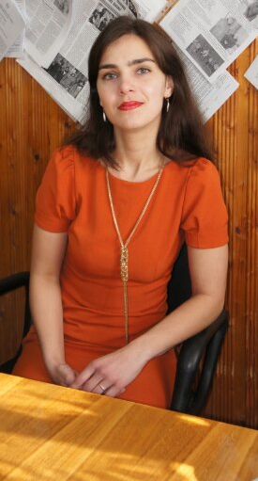
Благодарю за внимание!
Валерия Шулятьева,
начальник отдела по делам молодежи
и культуры управления социальной
работы администрации Кумёнского района
Кировской области
https://vk.com/id172477738
89195195663

